Slide 1
SISTEM PENDUKUNG KEPUTUSAN
PERTEMUAN KE-2
Rauf Fauzan, S.Kom.,M.Kom

Slide 2
Outline
PENGANTAR SISTEM PENDUKUNG KEPUTUSAN

Slide 3
PENGANTAR SPK
Keputusan merupakan suatu pilihan dari berbagai macam alternatif yang diambil berdasarkan kriteria dan alasan yang rasional. Proses pengambilan keputusan sering disebut juga sebagai penyelesaian suatu masalah.
Vercellis (2009: 24)

Slide 4
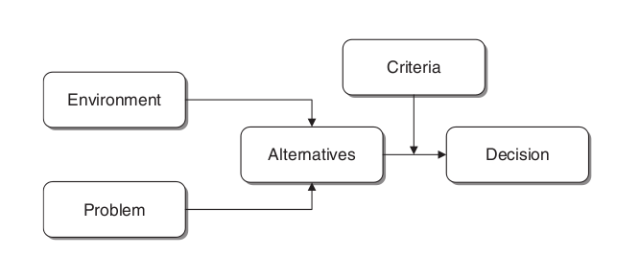
PENGANTAR SPK
Gambar 1 :
Diagram Alir Proses Pengambilan Keputusan (Vercellis, 2009: 24)

Slide 5
PENGANTAR SPK
SISTEM PENDUKUNG KEPUTUSAN
REKOMENDASI 1
REKOMENDASI 2
REKOMENDASI N
Hal yang harus ditekankan adalah SPK bukanlah suatu sistem untuk mengambil keputusan secara langsung, akan tetapi sebagai pendukung pemegang keputusan dalam proses pengambilan keputusan.

Slide 6
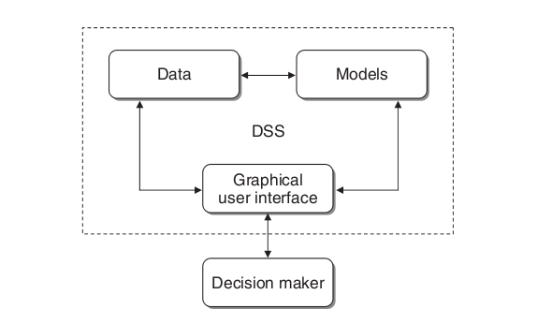
PENGANTAR SPK
SISTEM PENDUKUNG KEPUTUSAN
Gambar 2 : Struktur Utama SPK (Vercellis, 2009: 36)

Slide 7
PENGANTAR SPK
TUJUAN SISTEM PENDUKUNG KEPUTUSAN
G.W.Keen,bekerja sama dengan Scott Morton untuk mendefinisikan 3 tujuan yang harus dicapai DSS.Tujuannya adalah :
Struktur Masalah,Membantu manajer membuat keputusan untuk memecahkan masalah semi-terstruktur.
Dukungan Keputusan,mendukung penilaian manajer bukan mencoba menggantikannya.
Efektivitas Keputusan,meningkatkan efektivitas pengambilan keputusan manajer daripada efisiensinya.

Slide 8
PENGANTAR SPK
8 TIPE SISTEM PENDUKUNG KEPUTUSAN
TIPE
DSS MODEL PASIF
DSS MODEL AKTIF
DSS KOOPERATIF
MODEL DRIVEN DSS
COMUNICATION DRIVEN DSS
DATA DRIVEN DSS
DOCUMENT DRIVEN DSS
KNOWLEDGE DRIVEN DSS

Slide 9
AHP
AHP (Analytic Hierarchy Process) dikembangkan oleh Thomas L. Saaty dari Wharton School of Business
pada tahun 1970-an. Merupakan sistem pembuat keputusan dengan menggunakan model matematis. AHP membantu dalam menentukan prioritas dari beberapa kriteria dengan melakukan analisa perbandingan berpasangan (Pairwise Comparison) dari masing- masing kriteria.
Hasil akhir dari proses AHP adalah prioritas-prioritas dari alternatif-alternatif yang menjadi pilihan.

Slide 10
AHP
Cara kerja AHP adalah dengan menyederhanakan suatu permasalahan kompleks yang tidak terstruktur, strategik dan dinamik menjadi bagian-bagian.
Prinsip kerja AHP adalah sebagai berikut:
Menentukan Tujuan/Sasaran, Kriteria dan Alternatif
Menyusun hirarki dari Kriteria dan Alternatif
Memberi nilai Alternatif dan Kriteria
Memeriksa Konsistensi Penilaian Alternatif dan Kriteria
Menentukan Prioritas Kriteria dan Alternatif

Slide 11
~ TERIMA KASIH ~

